Slide 1
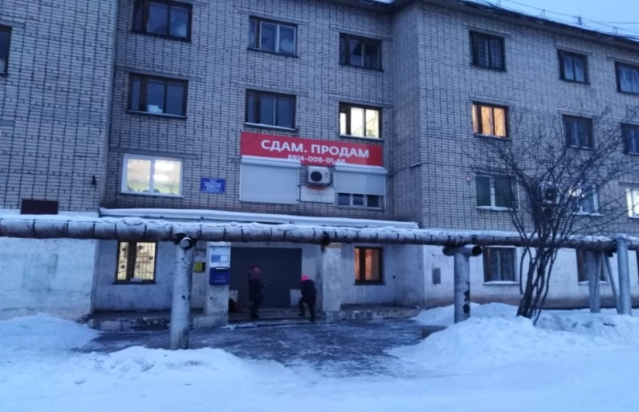
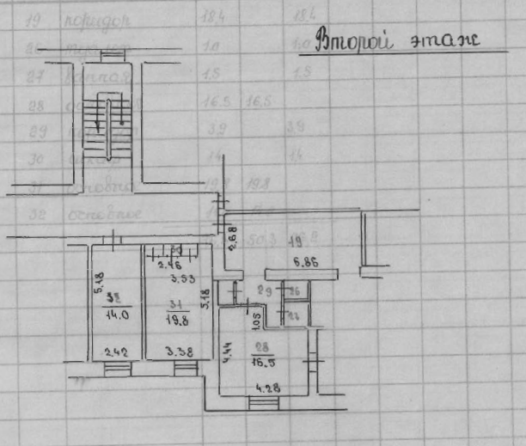
Иркутская область, г. Усть-Кут, ул. Островского, 13 пом.1
Помещение расположено на 2-м этаже многоквартирного жилого дома площадью 76,5 кв.м.,
В собственности с 2008 года.
Здание 1979 года постройки.
Тех. состояние – удовлетворительное. Централизованное отопление, электричество, сигнализация, имеется сан.узел.
Объект находится в спальном районе города.
 |  | Сумма, руб. (с НДС)
1 | Стоимость продажи | 1 072 000,00
2 | Аренда за 1 кв.м. | 379,20

